Slide 1
Письмо в его истории и функционировании

Slide 2
Соотношение устной и письменной речи
До конца XIX века наука не дифференцировала устную и письменную формы воплощения языка.
Изучение языка исключительно по письменным источникам.
Смешение букв и звуков (Он не выговаивает букву Р).

Slide 3
Письмо — передача звуковой речи при помощи графических (начертательных) знаков.
Письмо вторично, значительно моложе звуковой (устной) формы языка.
Устная форма может быть единственной.

Slide 4
Самостоятельность письма как системы проявляется в нескольких фактах
1. Устная форма существования языка возникла стихийно, естественным путем в ходе исторического развития человеческого общества. Письмо - искусственная знаковая система.

Slide 5
2. Многие единицы языка и их формы специализировались и используются только либо в устной, либо в письменной речи.
3. Сформировался особый синтаксис устной и письменной речи.
4. Слово звучащее и написанное могли не соответствовать друг другу.

Slide 6
5. Объектом отражения может быть не звучание, а смысл языковой единицы.
6. Комбинация графических знаков сама по себе становится носителем смысла написанного.
7. Возможна ситуация овладения только письменной формой того или иного языка.

Slide 7
Общая характеристика письма
Письмо известно не более 5-6 тыс. лет.
Развитие производства, торговли.
Тесные контакты между государствами.
Внутренняя организация государства требует создания законов.
Усложняется духовная жизнь общества.

Slide 8
Устная речь
1) предполагает одновременность акта говорения и слушания;
2) требует нахождения собеседников на определенном расстоянии (не более 10 м).

Slide 9
Письмо не знает пределов во времени и пространстве.
Знание стало накапливаться быстрее.
Обучение стало принципиально иным, основанным на письменных источниках.

Slide 10
Письму предшествовали другие знаковые системы: дымы, гонги, звуки барабанов, узелки на веревках, комбинации камней и ракушек и т.п.
Письмо состоит из небольшого количества графических знаков, которые комбинируются между собой и тем самым могут быть носителями любого количества разнообразной информации.

Slide 11
Письмо условно ꓿> возможны случаи смены алфавитов / типа письма
Татарский язык: арабская графика → латиница → кириллица

Slide 12
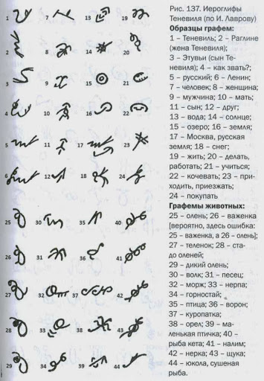
У письма, как правило, был автор.
У письма, как правило, был автор.
Иероглифы Теневиля

Slide 13
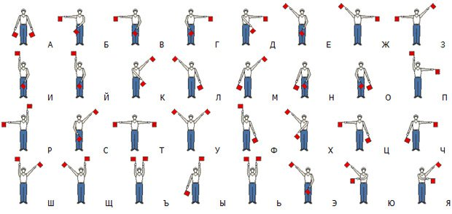
Неграфическая фиксация речи не письмо.
Флажковая азбука

Slide 14
Азбука Морзе

Slide 15
Шрифт Брайля

Slide 16
Любая графическая фиксация не-речи не может быть признана письмом (ноты).

Slide 17
Типы письма
Какая сторона высказывания отображается графически – его содержание или его звучание.
1. Семасиографическое письмо
2. Фонографическое письмо

Slide 18
Семасиографические типы письма
На содержание речи ориентированы семасиографические (от греч. semasia ‘обозначение’ + grapho ‘пишу’) типы письма.
Пиктография и идеография

Slide 19
1. Пиктография (от лат. pictus ‘писанный красками, рисованный, картинный’)
Древнейший вид письма, который соответствует той стадии развития языка, когда высказывание не разлагалось на отдельные языковые формы (элементы).
Речь представляла собой описание события как некого целого.
Камень падает - камнепадение

Slide 20
Пиктография – простые схематические рисунки, передающие общий смысл ситуации, о которой необходимо сообщить.
«Конечно, и при пиктографии какая-то фраза или фразы устного языка преподносились сознанию пишущего. Однако есть все основания думать, что письмо в данном случае не являлось результатом систематического анализа конкретных фраз устного языка на те или другие элементарные части (например, слова)»
Л.В. Щерба

Slide 22
Общение между сторонами при незнании ими языков друг друга.
Вариативность понимания сообщения.

Slide 23
Прошение индейских племен конгрессу США «Племена журавля, трех куниц, медведя, морского человека и морского кота поручили в едином порыве сердец главе племени журавля обратиться с просьбой к президенту о разрешении им переселиться в область озер».

Slide 24
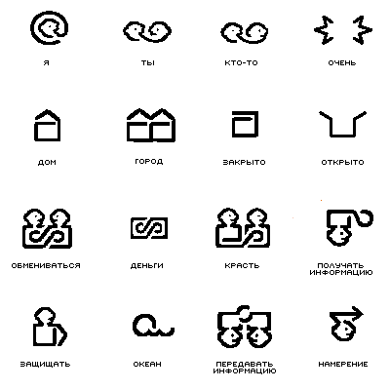
Грамматика Elephant’s Memory Инген-Хусца (1999)

Slide 25
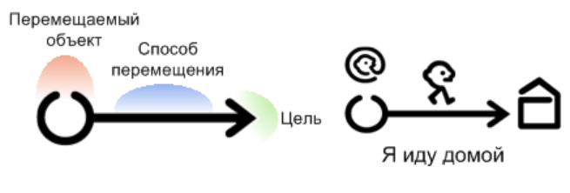

Slide 26
Стремление к точной передаче высказывания → появление новых элементов (со значением отношения, происшествия, события)
Идеография

Slide 27
2. Идеографическое письмо (от греч. idea ‘мысль’)
Разновидность семасиографического письма, которая не отражает звучания речи, но, в отличие от сообщения с использованием пиктограмм, напрямую соотносится с содержанием языковой единицы, выражаемым ею понятием.
Этап развития языка, когда высказывание членится на слова.

Slide 28
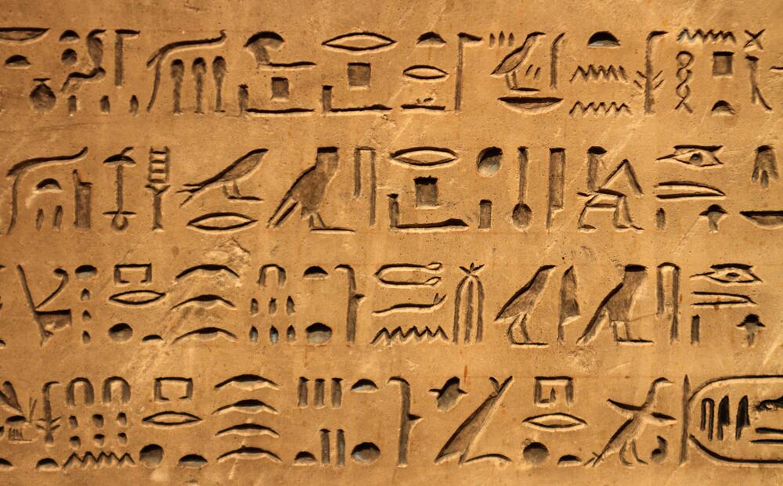
Основная единица – иероглиф.

Slide 30
Иероглиф утрачивает изобразительность, свойственную пиктограмме.
Связь между графическим знаком и значением, которое он передает, закреплена, постоянна.
Для каждой системы письма, использующей иероглифы, существует их определенный стандартный набор.

Slide 31
Китайское письмо зародилось в середине 2 тыс. до н.э.
人
砍 - ‘рубить’
学生 - ‘студент’
年轻人 - ‘молодежь’

Slide 32
В древних китайских словарях слова объединялись по группам понятий: «небо» (солнце, дождь и т.д.), «земля» (вода, горы, травы, деревья и т.д.).
Детерминатив → ключ

Slide 33
Многие иероглифы с одинаковым значением используются в письме народов, говорящих на разных языках.
Китайское письмо используется японским языком, шумерское письмо было использовано ассирийско-вавилонским языком.

Slide 34
Цифры – пример иероглифов (5,3,2, V, I, X, C, M…).
Арабские цифры были изобретены в Индии.
Римские цифры были изобретены этрусками.

Slide 35
Фонографические типы письма
Объектом графического знака является наименьшая фонетическая единица данного языка.
Этап развития языка, при котором элементы его звуковой стороны стали осознаваться как единицы, автономные от смысловой стороны.

Slide 36
В фонографии каждый графический знак обозначает звучащий сегмент, фонетическую единицу языка, существует общепринятый набор графических знаков, используемых при письме.
Силлабография и фонемография

Slide 37
1. Силлабография (от греч. syllable ‘слог’)
Промежуточное звено между письмом целыми словами и буквенным письмом.
Один иероглиф мог использоваться для разных слов, состоявших из одинаковых согласных звуков.
Изображение пальца - teb ‘палец’, taibe ‘сосуд’, tba - ‘10000’.

Slide 38
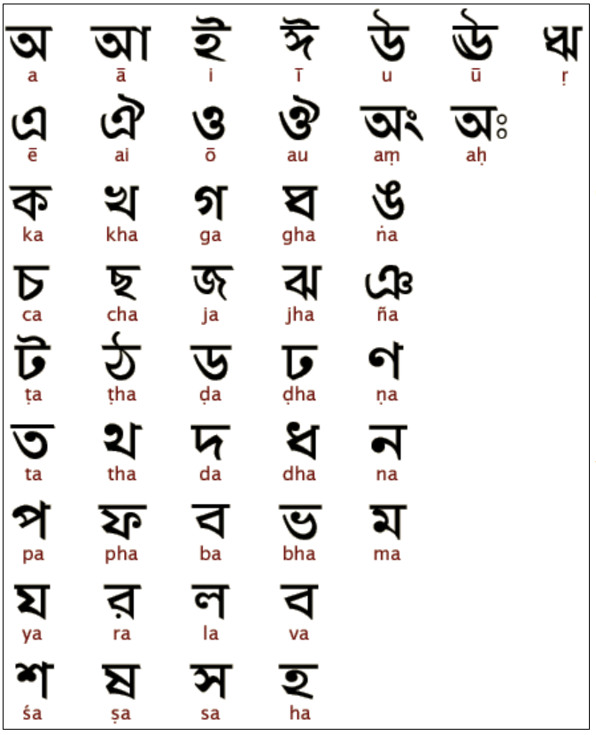
Индийский алфавит деванагари.

Slide 39
Письмо канна в Японии, письмо кунмун в Корее.

Slide 40
2. Фонемография
Граница между слогами может проходить внутри морфемы → фиксация на письме фонемы.
Единицей письма является буква.
Элементы звуковой стороны языка осознаются как автономные от смысловой стороны.

Slide 41
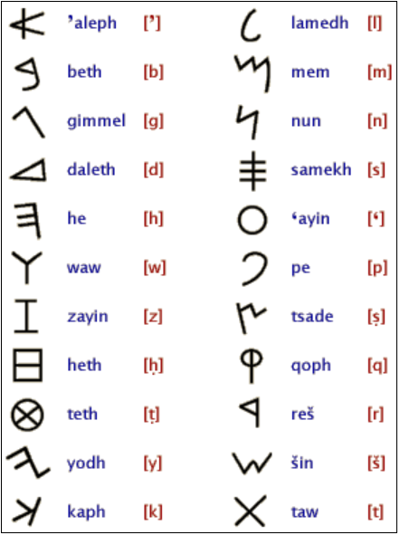
Финикийское письмо – 2 тысячелетие до н.э.
Консонантное письмо

